Slide 1


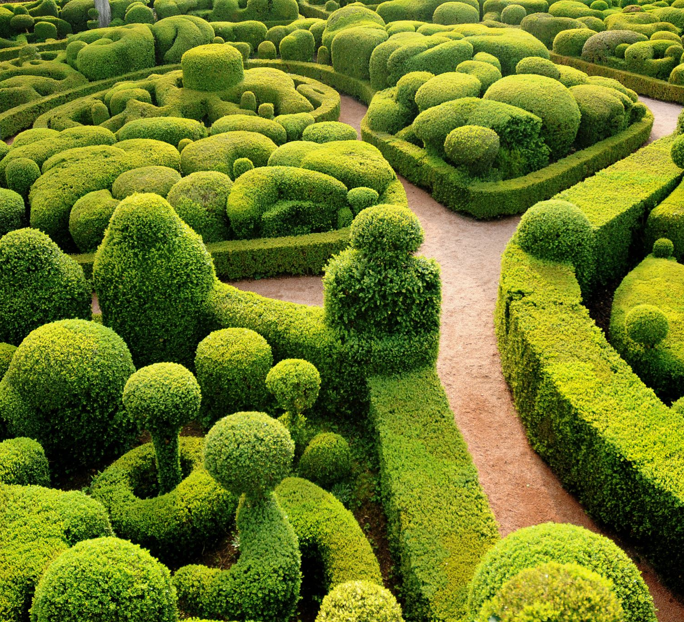
Tu jardín
Integrantes: Juan Carvajal
Fabian Olate
Sección: 006D
Profesor: Alejandro Sepúlveda

Slide 2

Introducción
Les mostraremos nuestra solución a el problema que nos presentaron unos residentes de una comunidad que comenzaron a vender productos de jardinería como macetas, tierra de hojas, flores y arbustos a través de Redes sociales, pero mantenerse al día con la demanda a través de las redes sociales es demasiado así que nos dieron el trabajo de crear una pagina web para comprar y vender productos relacionados a la jardinería.

Slide 3

Nuestra solución
Decidimos hacer una pagina web corriendo en Django que permita registrarse, crear perfiles, comprar de la misma comunidad (u otras) y se compone por 15 paginas
Primero hicimos el prototipo de la pagina web en HTML 5 para entender lo básico y agregar muchas funciones, luego migramos todo el proyecto a Django para alojarlo en un servidor
Estuvimos 1 semana eligiendo un diseño sencillo y completo para que todas las personas que entren a la pagina web la entiendan y se les haga fácil comprar o vender un producto.

Slide 4
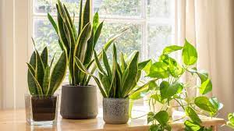
Conclusión
Logramos satisfacer las necesidades planteadas por la comunidad jardinera y darles soluciones mas accesibles para la comunidad y otras que se quieran unir.
Fueron 3 meses de trabajo para completar este proyecto en el cual hicimos cambios y arreglos mas que todo mejorar e implementar distintas funciones algunas mas complicadas que otras (aunque no hicimos algunas funciones) pero sobre todo las pudimos completar.

